Slide 1
Minecraft

Slide 2
Igra
Moraš napraviti kuću.
Moraš napraviti kutiju za radnju.
Moraš hvatati životinje.
Pobjeći od zombija.
I preživjeti.

Slide 3
Neprijatelj
Skeleton te gađa sa strijelama i oduzima ti životnu energiju.Zombi će te pokušati ubiti iz blizine. Kriper će doći do tebe i ekspkplodirati. Svih možeš uništiti i većinom dobiješ nešto od njih.

Slide 4
KNJIGA
Čarobna knjiga pretvara obične stvari u čarobne.

Slide 5
Potrebno za život
Kutija za stvari
Stavljaju se u nju da dobiješ mjesto za druge stvari.
Hrana
Bez nje preživljavanje je nemoguće.

Slide 6
Teleporter
Nose i uzimaju stvari a da ih vratiš moraš ih ubiti.
Mogu se stvarati gdje god hoću brzinom munje.

Slide 7
Ubojica iz zasjede

Slide 8
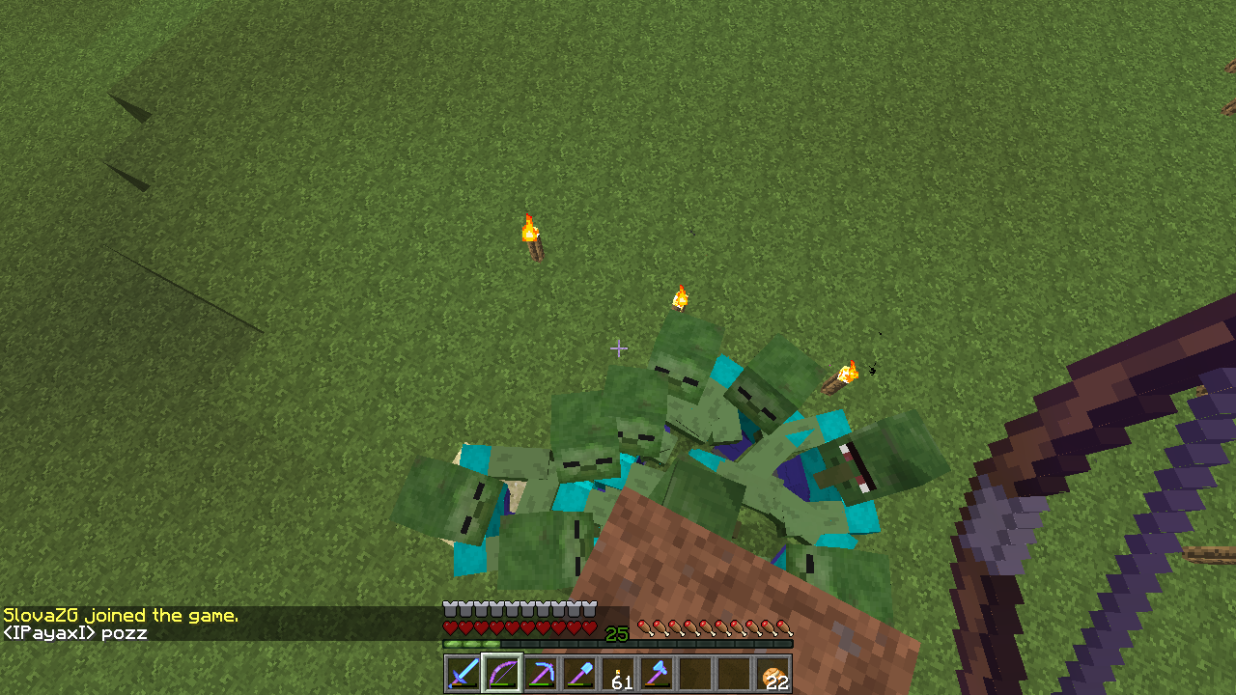
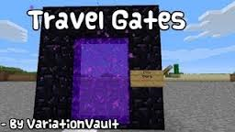
Kada te napadnu zombiji bježi u portal.

Slide 9
Lik
Ovaj lik možemo mijenjati u razne likove.
Možemo stavljati oklop na njega.

Slide 10
Strah i trepet
Ako te vidi i ne ubije…
…Imaš sreće

Slide 11
Zmaj
Za vidjeti zmaja trebate ući u portal i da bi izašli trebate ga ubiti.

Slide 12
HIJERARHIJA
ZMAJ
KRIPER
VUK
KONJ
JA
ZOMBI

Slide 13
Više o minecraftu
IKONA
INFORMACIJA
VIŠE IGRAČA | VIŠE OD 10MILKORISNIKA | JEDAN IGRAČ | MORATE PROBATI

Slide 14
FRANO
S.

